Slide 1
Laudato Si
Autor: Marcelina Mrózek kl3TR

Slide 2
Laudato Si
Encyklika Laudato Si (Pochwalony bądź, Panie) została podpisana przez papieża Franciszka 24 maja 2015 r. Papież zwracał w niej m.in. uwagę na to, że niemożliwe jest jednoczesne dbanie o planetę z niedbaniem o życie ludzkie. Stwierdzał że „wyraźnie niespójne” jest zwalczanie handlu zagrożonymi gatunkami, pozostając jednocześnie obojętnym wobec handlu ludźmi, wobec biedy ludzi i decyzji „o zniszczeniu człowieka uznanego za niechcianego”. – Troska o ochronę przyrody jest niezgodna z uzasadnieniem aborcji – przekonywał Franciszek.

Slide 3
Na wzór św. Franciszka z Asyżu
Papież Franciszek, idąc za przykładem swojego patrona, biedaczyny z Asyżu, zachęca do szczególnego otwarcia i zjednoczenia ze światem stworzonym. Nie można tego osiągnąć bez troski o naturę, sprawiedliwości wobec biednych czy zaangażowania społecznego – uważa Ojciec Święty. – Św. Franciszek jest w najwyższym stopniu wzorem troski o to, co słabe, oraz patronem ekologii integralnej, przeżywanej z radością i autentycznością – czytamy w encyklice „Laudato si”.
Troska o naszą planetę wymaga od nas otwartości, podziwu i braterstwa. Jeśli w relacjach z przyrodą tego zabraknie, to nasze postawy będą postawami władcy, konsumenta lub jedynie wyzyskującego zasoby naturalne.

Slide 4
Nic ze spraw tego świata nie jest nam obojętne
Te słowa są jednym z ważniejszych przesłań papieskiej encykliki „Laudato si”. Obojętność ma zasięg globalny i należy to zmienić. Dbałość o Ziemię – nasz jedyny i wspólny dom – jest obowiązkiem każdego z nas. Nieodpowiedzialne wykorzystywanie i rabunkowa eksploatacja dóbr, które Bóg na niej umieścił, są złem.
– Dorastaliśmy, myśląc, że jesteśmy właścicielami Ziemi i rządcami uprawnionymi do jej ograbienia. Przemoc, jaka istnieje w ludzkich sercach zranionych grzechem, wyraża się również w objawach choroby, jaką dostrzegamy w glebie, wodzie, powietrzu i w istotach żywych – mówi papież Franciszek.

Slide 5
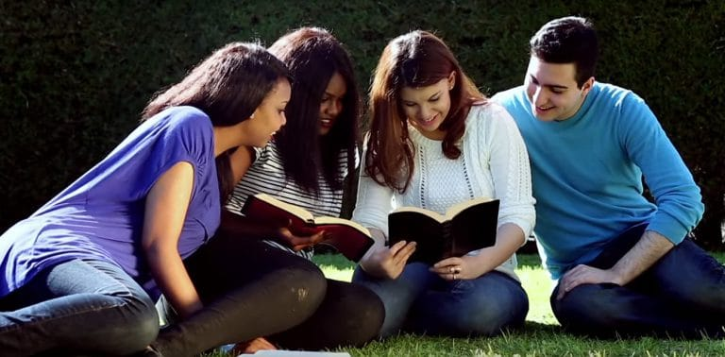
Papież ogłosił Tydzień Laudato Si, poświęcony ekologii integralnej
Ponawiam moje pilne wezwanie do reagowania na kryzys ekologiczny. Krzyk ziemi i wołanie biednych nie mogą nigdzie czekać - mówi papież Franciszek w przesłaniu na ogłoszony przez siebie Tydzień Laudato Si. Będzie miał on miejsce w dniach 16–24 maja czyli zakończy się w piątą rocznicę podpisania słynnej ekologicznej encykliki.

Slide 6
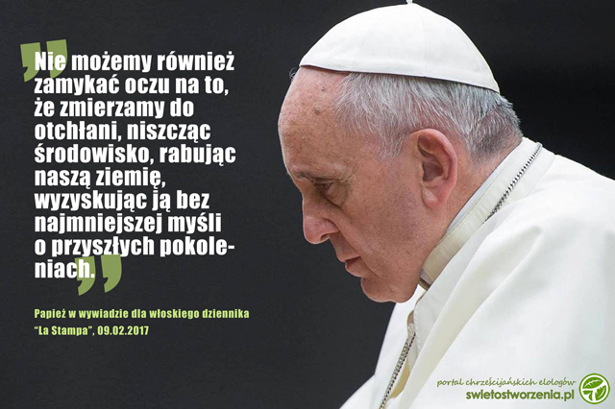

Slide 7
Kto się tym zajmuje?
Za organizację tygodnia odpowiedzialna jest Dykasteria ds. Integralnego Rozwoju Człowieka, we współpracy z międzynarodowym Katolickim Ruchem Klimatycznym (Global Catholic Climate Movement) oraz organizacją Renova+. Kluczowym pytaniem, jakie mają sobie zadać katolicy jest „Jaki dom chcemy pozostawić naszym dzieciom?”.

Slide 8
Nawet mały gest jest na miarę złota
Organizatorzy Tygodnia zachęcają do włączenia się w to dzieło nawet drobnym gestem, takim jak posadzenie drzewa lub udział w strajku klimatycznym, który będzie zachęcał rządzących do ograniczania zużycia paliw kopalnych w energetyce.
Witryna Tygodnia Laudato si zaleca katolikom uczestnictwo poprzez angażowanie wybranych przedstawicieli, przeprowadzanie audytu energetycznego lub zbieranie paliw kopalnych. Zaleca także opcję „reprezentowania swojego zaangażowania symbolicznym gestem”, takiego jak sadzenie drzewa lub udział w strajku klimatycznym.

Slide 9
Dziękuję za uwagę ☺

